Slide 1
La función de la jurisprudencia en la justicia electoral local
Diplomado en justicia electoral local

Slide 2
La función de la jurisprudencia en la justicia electoral local
Estado constitucional de derecho.
Función interpretativa de los tribunales.
Seguridad jurídica.
Principio de igualdad en la aplicación del Derecho.
Uniformidad de criterios.
Jurisprudencia como fuente del Derecho.

Slide 3
¿Debe un tribunal resolver igual dos casos iguales?

Slide 4
¿Cómo se construye la jurisprudencia electoral local?
1. Fundamento constitucional
Artículos 1, 14, 16 y 17 constitucionales.
Artículo 116 constitucional.
Autonomía de los tribunales electorales locales.

Slide 5
¿Cómo se construye la jurisprudencia electoral local?
2. Bases legales
Dependerá de la entidad federativa.
Puede hacerse una comparación entre:
Ley General del Sistema de Medios.
Ley Orgánica del Poder Judicial local.
Ley Electoral local.
Reglamento interno del Tribunal.

Slide 6
No todos los tribunales locales generan jurisprudencia obligatoria
En algunos estados:
generan jurisprudencia;
generan precedentes;
generan criterios orientadores.

Slide 7
Sistemas para formar jurisprudencia
reiteración
contradicción
precedentes obligatorios (si la legislación local lo contempla)
Reforma judicial de 2021

Slide 8
Jurisprudencia relevante en materia electoral
A. Paridad de género
Casos sobre:
integración de ayuntamientos
acciones afirmativas
alternancia

Slide 9
Jurisprudencia relevante en materia electoral
B. Violencia política contra las mujeres
Criterios sobre:
acreditación
reparación integral
medidas cautelares

Slide 10
Jurisprudencia relevante en materia electoral
C. Comunidades indígenas
autodeterminación
consulta
sistemas normativos internos

Slide 11
Jurisprudencia relevante en materia electoral
D. Derechos político-electorales
elegibilidad
reelección
candidaturas independientes
representación proporcional

Slide 12
Jurisprudencia relevante en materia electoral
E. Justicia abierta
lenguaje ciudadano
sentencias accesibles
perspectiva intercultural

Slide 13
Alcances de los precedentes locales
¿Qué es un precedente?
Diferencia entre:
precedente
tesis
jurisprudencia

Slide 14
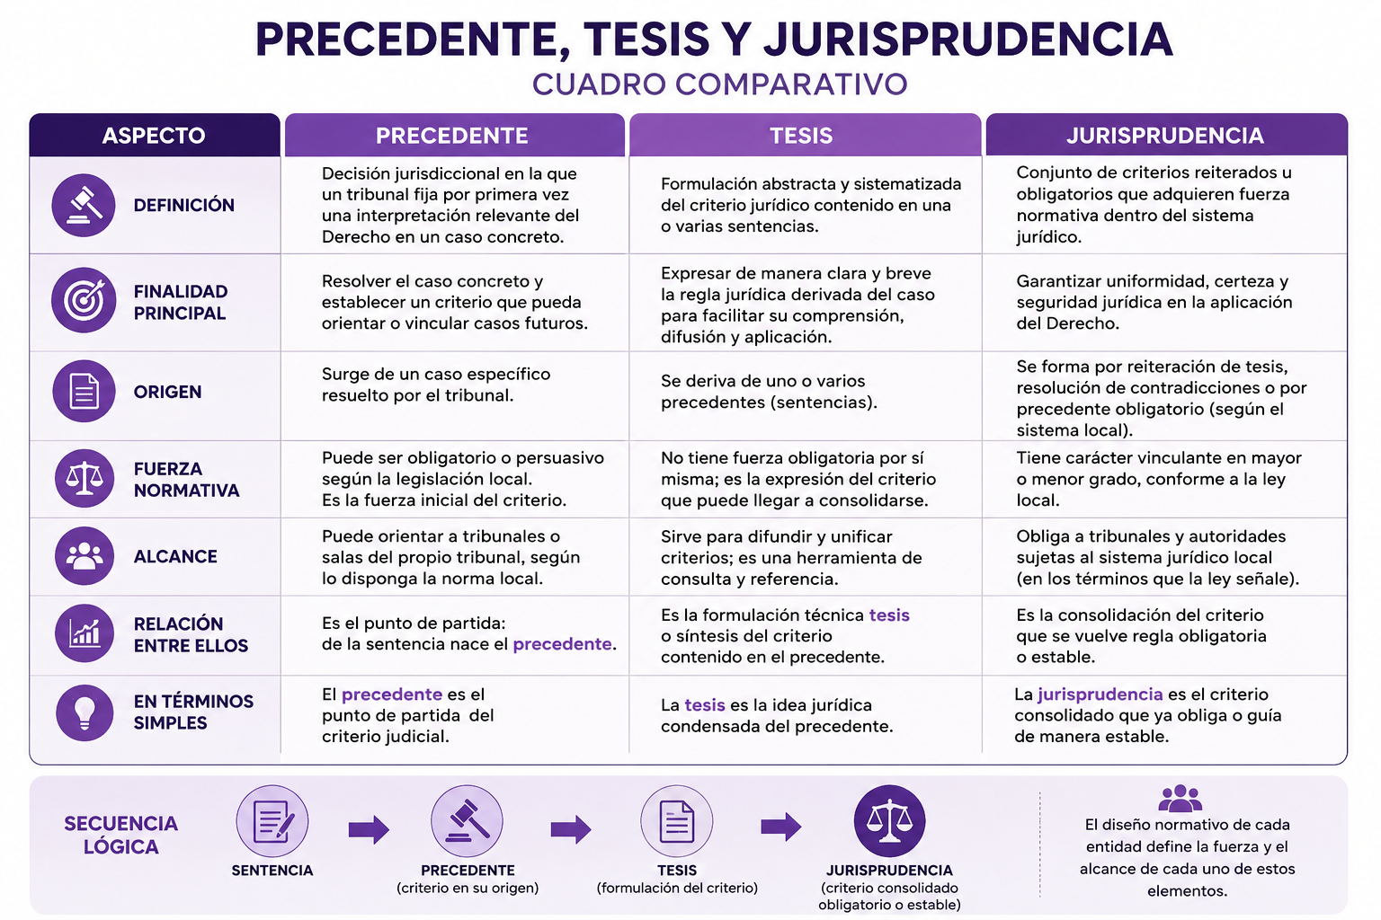

Slide 15
Valor jurídico
precedente
↓
razón decisoria (ratio decidendi)
↓
obligatoriedad
↓
distinción (distinguishing)
↓
cambio de criterio (overruling)

Slide 16
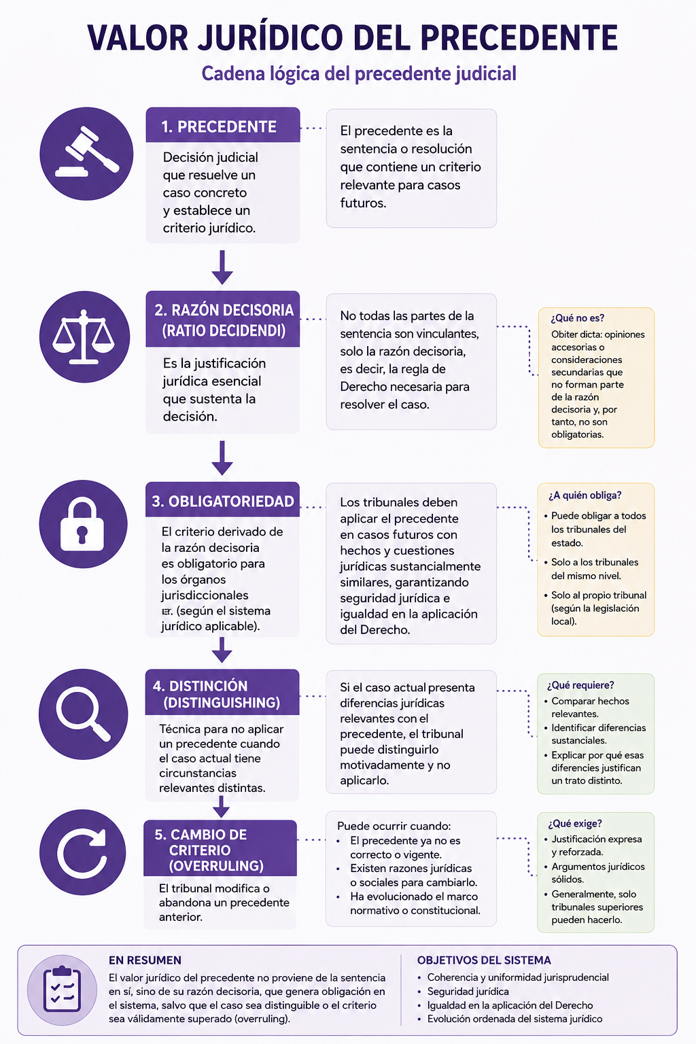

Slide 17
Límites
El precedente puede dejar de aplicarse cuando:
cambia la Constitución;
existe reforma legal;
cambia el criterio de la Sala Superior;
la Suprema Corte modifica la interpretación;
los hechos son distintos.

Slide 18
Control de convencionalidad
Los precedentes locales deben dialogar con:
Suprema Corte
Tribunal Electoral del Poder Judicial de la Federación
Corte Interamericana

Slide 19
Conclusiones
La jurisprudencia busca uniformar criterios y generar seguridad jurídica.
Los precedentes fortalecen la coherencia de las decisiones judiciales.
Los tribunales locales participan activamente en la construcción del derecho electoral.

